Slide 1
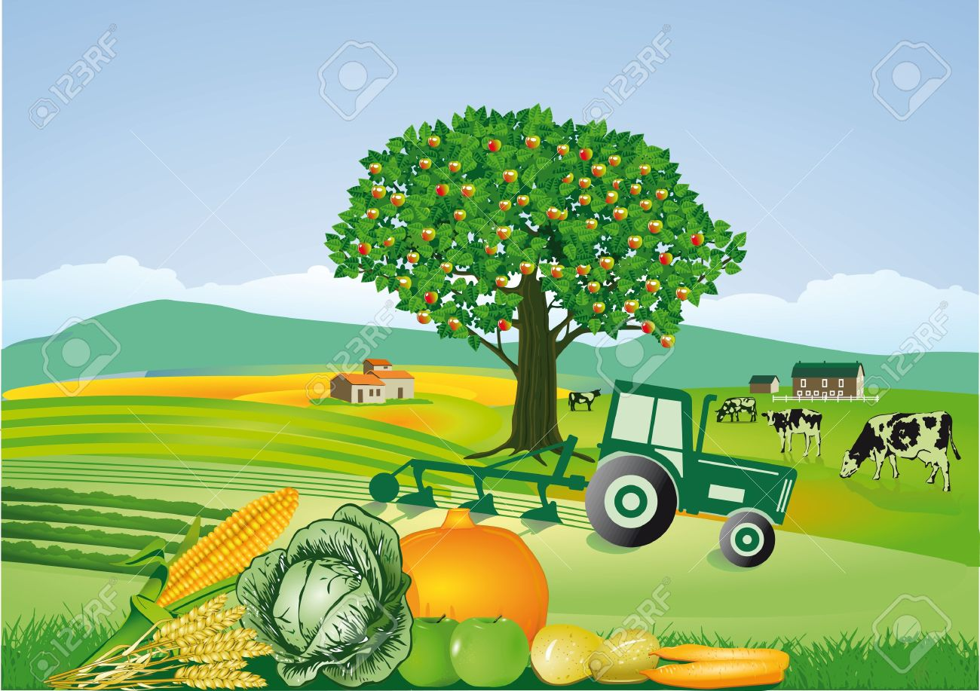
מגמת חקלאות כיתות י'
מצגת מלווה שיעורים
תשע"ז

Slide 2
מגמת חקלאות
במהלך המחצית נעסוק בנושאים שונים הקשורים ללימודי החקלאות.
בסיום כיתה י' כל אחד מכם יבחר את המגמה המתאימה לו.
מגמת החקלאות כוללת שיעורים מעשיים ועבודה בחווה.
למידה מהנה!

Slide 3
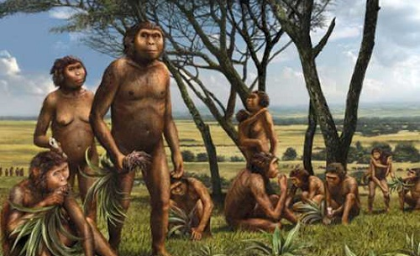
אז מה זה בכלל חקלאות??
כדי להבין מהי חקלאות- נחזור חזרה בזמן...
עד לפני 12000 שנים היו בני האדם נוודים..

Slide 4
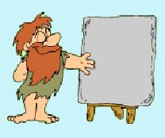
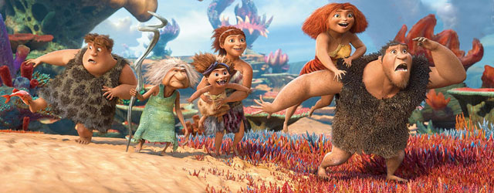
להיות נווד-
בני האדם חיו בקבוצות קטנות
ועברו יחד ממקום למקום..
מה לפי דעתכם הסיבות לנדידה?
מזג אוויר
מלאי המזון ומקורות מים
בעלי החיים בסביבה
עונות השנה

Slide 5
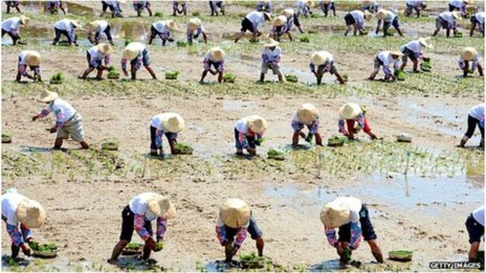
המשך-
חיי הנוודות היו בעיקרון טובים! בני האדם לא עבדו קשה במיוחד והיה להם נוח.
מה הבעיה?
קבוצות רבות עברו יחד למקומות פוריים ולא היה די מזון לכל האנשים...
מה הפתרון?

Slide 6
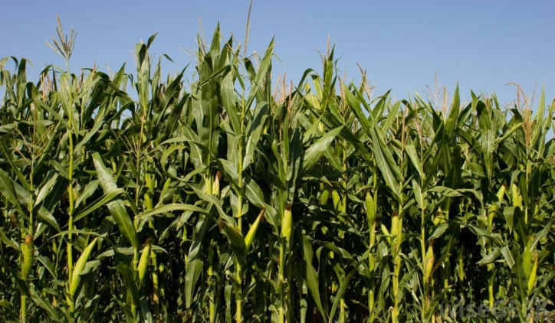
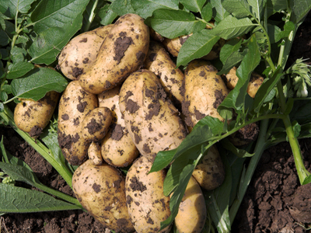
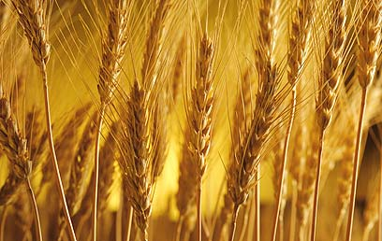
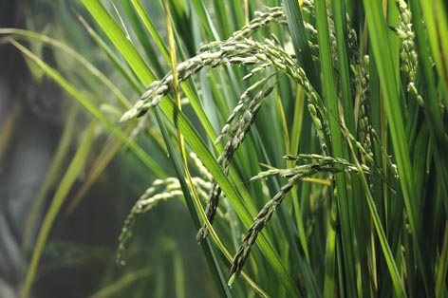
מעבר לחברה חקלאית
בני האדם למדי כי כדאי לגדל את בעלי החיים והצמחים המוצלחים ביותר- אלו שיתנו את התנובה הרבה יותר, הטעימה יותר, הקלה ביותר להשגה.
יכולים לחשוב על דוגמאות?

Slide 7
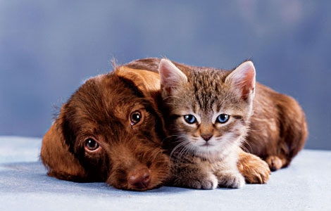
המשך מעבר לחברה חקלאית
בני האדם דאגו וטיפלו בבעלי החיים המוצלחים ביותר ואילו את האחרים אכלו או שיחררו בחזרה אל הטבע.
הבחירה של בעלי החיים המוצלחים נמשכה אלפי שנים, וכך בעלי החיים שהאדם בחר, נעשו במשך השנים שונים מחיות הבר.
תהליך זה נקרא: ביות.

Slide 8
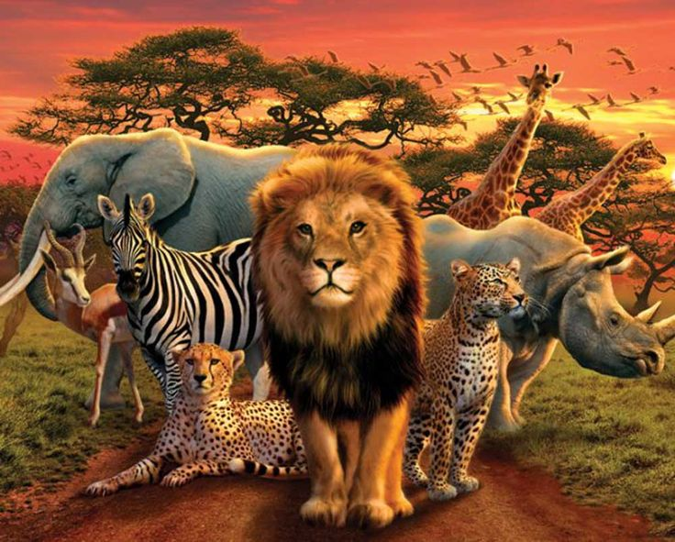
ביות
הגדרה- תהליך של התערבות מכוונת בידי האדם, במטרה לשנות תכונות פיזיולוגיות והתנהגויות טבעיות של בעלי חיים או צמחים, כדי להתאימם לצרכים או רצונות אנושיים!

Slide 9
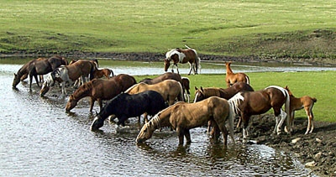
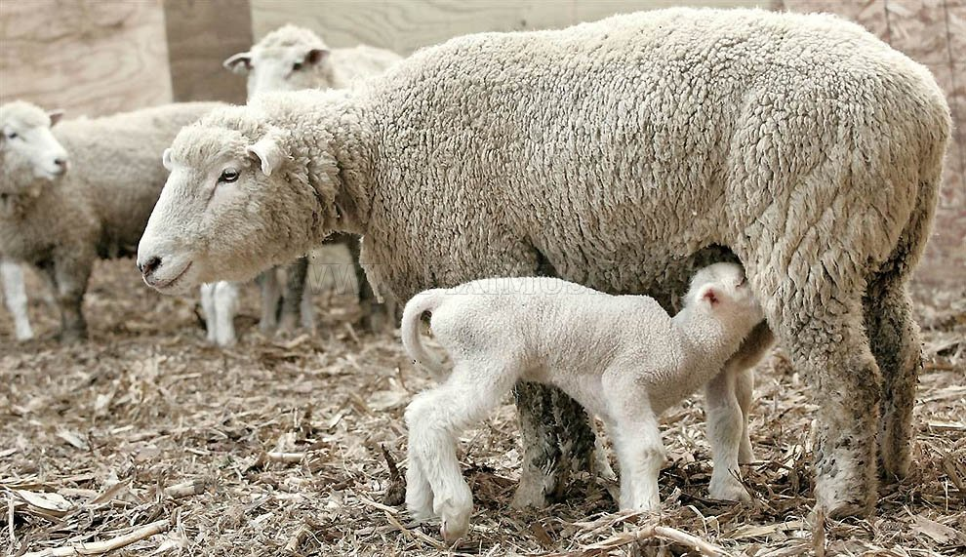
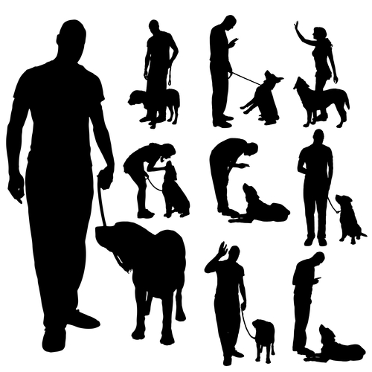
קריטריונים לביות בעלי חיים
נסו לחשוב אילו דברים חשובים לצורכי האדם?

Slide 10
קריטריונים לביות בעלי חיים
חיות שמגיעות לבגרות מינית בשנה הראשונה או השנייה לחייהן.
לפחות צאצא אחד או שניים בשנה.
חיות חברתיות (חיות בקבוצה)
חיות עם היררכיה חברתית (יש שליט) האדם יכול להשתלט על השליט והשאר יבואו בעקבותיו
חיות שיכולות לחיות לצד האדם (לא מפחדות ולא תוקפניות)

Slide 11
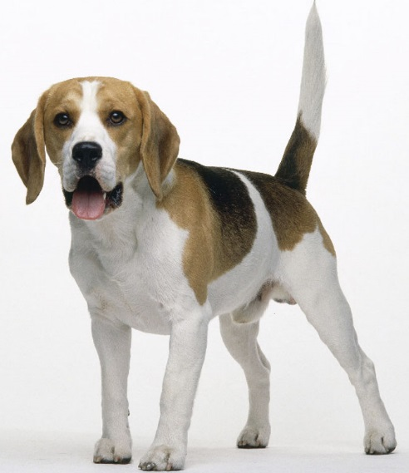
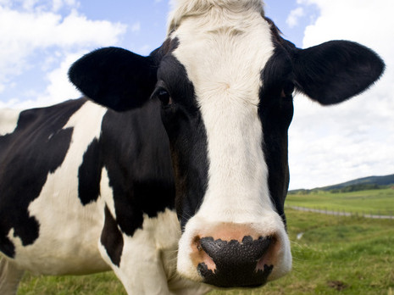
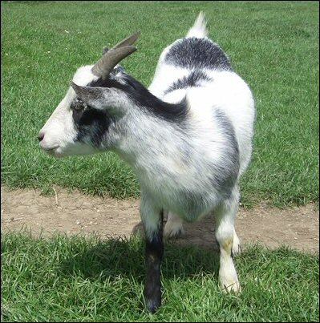
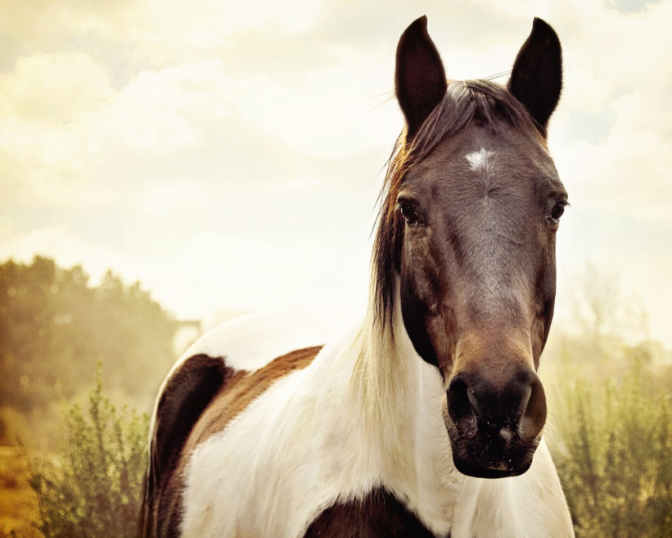
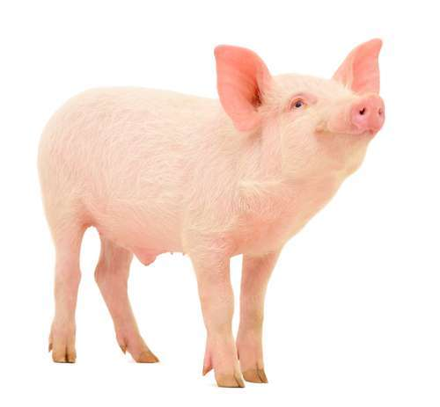
בעלי החיים הראשונים שבויתו-

Slide 12
סרטונים
סרטון מהפכה חקלאית
סרטון סוסים כללי
סרטון כלבים כללי

Slide 13

סיכום מבוא לחקלאות
קראו עמודים 3-6 בחוברת.
ענו על השאלות בעמודים 7-8
בהצלחה

Slide 14
הריון והמלטה
סרטון מערכת הרבייה

